Slide 1
Текстові редактори. Переміщення в текстовому документі. Змінювання та вдосконалення текстів
Виконала: вчитель інформатики
Котелевського ОЗЗСО №4
Івченко Яна Олексіївна

Slide 2
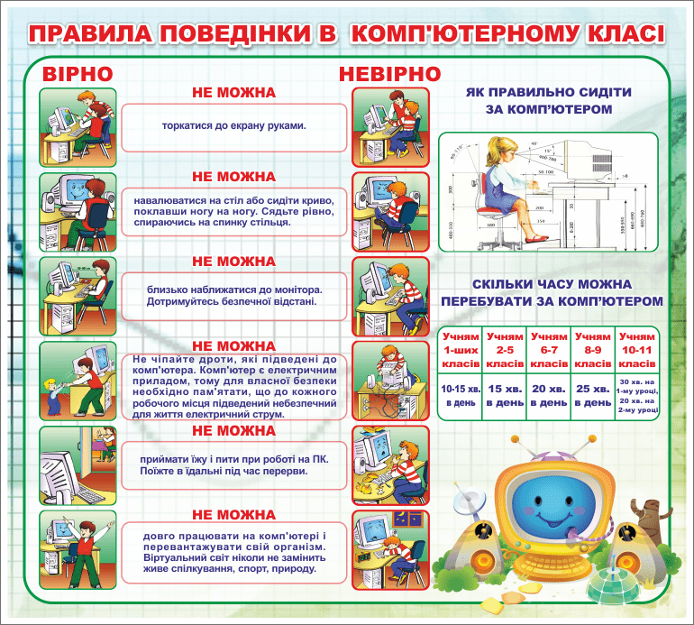

Slide 3
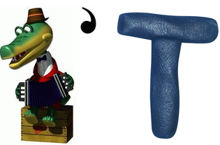

Slide 4
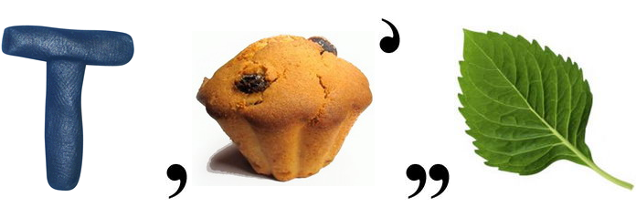

Slide 5
Програма, призначена для створення й опрацювання текстів, називається текстовим редактором.

Slide 6
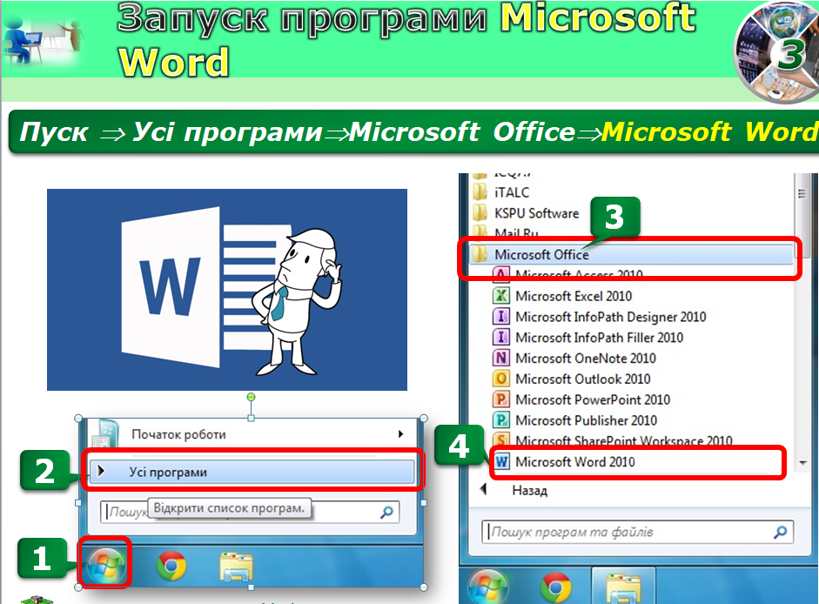

Slide 8
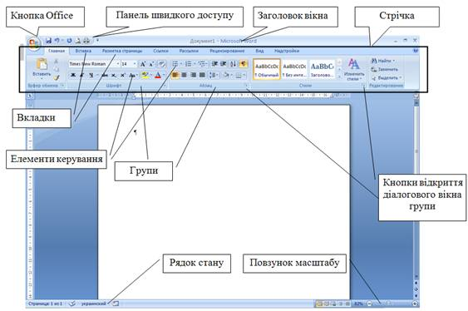
Вікно програми Microsoft Word

Slide 9
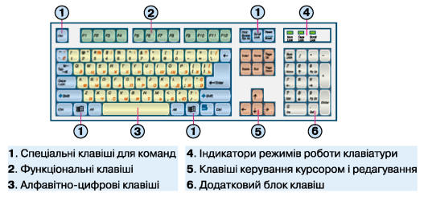
Групи клавіш на клавіатурі

Slide 10
Правила введення тексту:
одне слово від іншого відокремлюється одним пробілом;
для створення нового абзацу натискається клавіша Enter;
після слова перед розділовим знаком пробіл не ставиться, а після розділового знака – ставиться;
дефіс пробілами не відокремлюється;
тире відокремлюється пробілами з обох боків;
між словом у дужках (лапках) і дужками (лапками) пробіли не ставляться;
для створення відступу першого рядка натискаємо Tab.

Slide 11
СПОЛУЧЕННЯ ТА ПРИЗНАЧЕННЯ КЛАВІШ
Ctrl+A – виділити весь текст;
Ctrl+С – копіювати виділений текст;
Ctrl+V – вставити скопійований текст;
Shift – велика літера;
Caps Lock – всі великі літери;
Delete, Backspace – видалення тексту;
Enter – перехід на новий рядок.

Slide 12
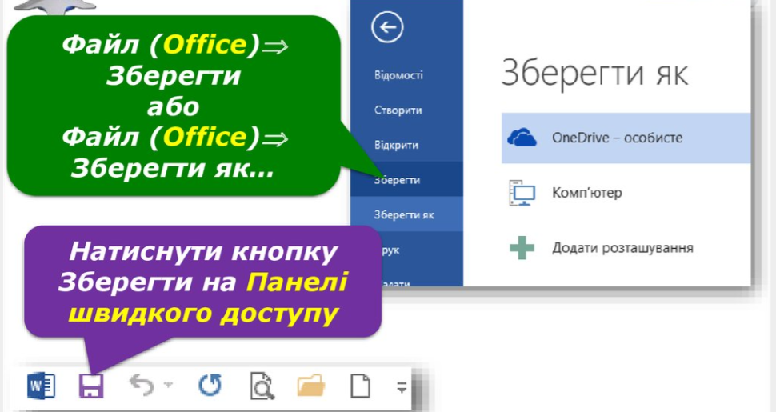

Slide 13
Фізкульт-
хвилинка
Раз, два - всі присіли,
Потім вгору підлетіли
Три, чотири - нахилились,
Із струмочка гарно вмились
П'ять, шість - всі веселі
Крутимось на каруселі,
Сім, вісім - в поїзд сіли,
Ніжками затупотіли
Дев'ять, десять - відпочили
І за парти дружно сіли.

Slide 14
Практична робота за комп’ютером

Slide 15
Дякую за увагу!

